Slide 1
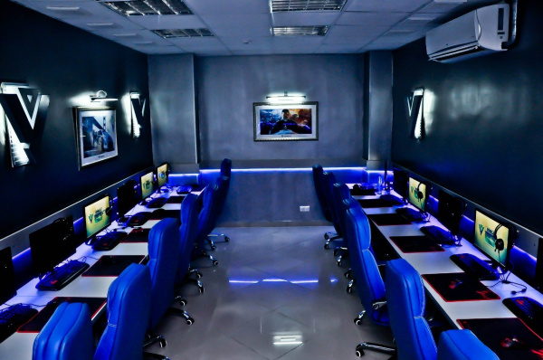
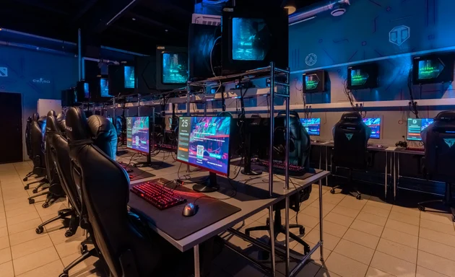
БИЗНЕС - ИДЕЯ
Компьютерный клуб

Slide 2
ЦЕЛь проекта:
Общей целью компьютерного клуба, как бизнеса, является достижение финансовой устойчивости и роста, путём предоставления доступа к современным компьютерам с выходом в интернет, с доступом к играм, а также к прочим услугам, таким как печать или сканирование документов, обучение пользованием компьютером и т.д., удовлетворяя потребности клиентов.

Slide 3
Задачи проекта:
1. Формирование клиентской базы
2. Обучение населения информационной грамотности
3. Предоставление доступа к оборудованию и программному обеспечению
4. Популяризация новых игровых тенденций и технологий
5. Развитие сообщества и социализация
6. Получение прибыли

Slide 4
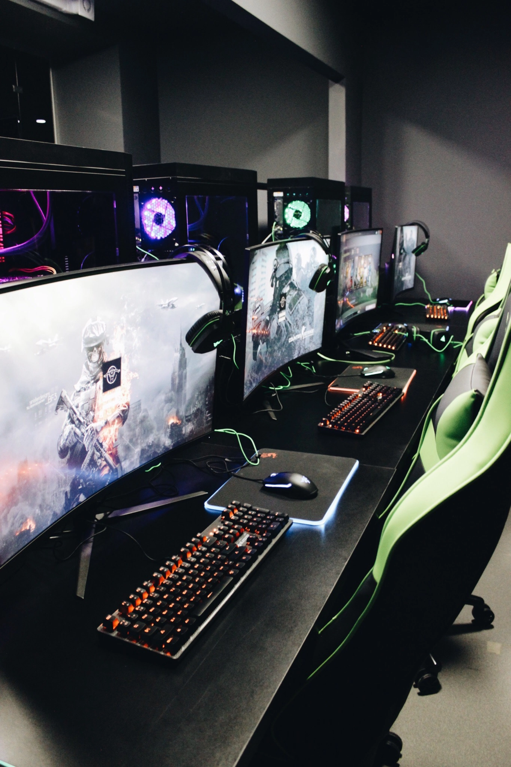
Почему этот бизнес будет успешным?
1. Потребность людей в хорошей работе и отдыхе за компьютерными играми за хорошим оборудованием, которые могут не все себе позволить
2. Услуги по обучению пользования компьютером и тренерство по играм
3. Доступность услуг практический любой категории потребителей
4. Месторасположение в городе

Slide 5
Почему этот бизнес может не быть успешным?
1. Риски поставки оборудования, его обновление и стоимость
2. Наличие высокой конкуренции
3. Поиск нужных квалифицированных кадров
4. Сложность в поиске нужного арендного доступного помещения

Slide 6
Почему именно мне стоит этим заняться?
1. Наличие любительских навыков в пользовании ПК
2. Заинтересованность в продвижении сферы компьютеров
3. Наличие экономического образования

Slide 7
Почему именно мне не стоит этим заниматься?
1. Отсутствие образования в профессиональной IT сфере
2. Нет параллельного бизнеса для поддержания
3. Отсутствие широких связей для набора квалифицированного
персонала, а также поставщиков оборудования

Slide 8

Оценка бизнес-идеи
SWOT АНАЛИЗ:
Сильные стороны
Возможности
Слабые стороны
Угрозы
SWOT

Slide 9
Сильные стороны проекта
1. Доступ к современному оборудованию – 2 балла
2. Опыт работы в реализации услуг – 4 балла
3. Экологичность производства - 3 балла
4. Удовлетворение спроса на продукцию предприятия
– 4 балла
5. Соответствие санитарным нормам и правилам – 3 балла
Итого – 16 баллов

Slide 10
СЛАБЫЕ стороны проекта
1. Проверенные надежные поставщики компонентов, мебели – 3 балла
Высокая квалификация персонала - 3 балла
3. Наличие собственной торговой сети в сельской местности – 3 балла
4. Налоговая политика государства – 4 балла
Итого – 13 баллов

Slide 11
Возможности проекта
1. Наличие помещения – 3 балла
2. Наличие уникального вида услуг и характеристик оборудования –
3 балла
3. Высокое качество услуг – 3 балла
4. Наличие стартового капитала – 5 баллов
5. Возможность привлечения инвестиций – 4 балла
6. Ассортимент востребованной на рынке продукции – 4 балла
7. Наличие собственной торговой сети в черте города – 4 балла
8. Изменение уровня доходов населения – 3 балла
9. Наличие мер государственной поддержки – 4 балла
10. Привлечение партнеров к софинансированию бизнеса – 4 балла
Итого – 37 баллов

Slide 12
УГРОЗЫ проекта
1. Конкуренты – 4 балла
2. Изменение вкусов покупателей – 3 балла
3. Изменение курса рубля (доллар, евро) – 3 балла
4. Уровень инфляции – 3 балла
5. Уровень политической стабильности в стране – 3 балла
6. Уровень правовой грамотности населения, уровень
законопослушности, уровень коррумпированности власти – 3 балла
7. Уровень стабильности в мире – 3 балла
Итого – 22 баллов

Slide 13

Формула успешности бизнеса:
Сильные стороны – 16 баллов
Слабые стороны – 13 баллов
Возможности – 37 баллов
Угрозы – 22 балла
Коэффициент весомости – 0,5
16*1 +37*0,5-13*1-22*0,5 =10,5
Бизнес может быть успешным и стабильным в определенных сезонах и при определенных факторах

